Slide 1
ПРЕДМЕТНАЯ ДЕКАДА
ШКОЛЬНОГО МЕТОДИЧЕСКОГО ОБЪЕДИНЕНИЯ
УЧИТЕЛЕЙ НАЧАЛЬНЫХ КЛАССОВ
с 12.02.2018г. по 22.02.2018г.
3 классы

Slide 2
Литературное чтение. 3-А класс, учитель-Гавронова Наталья Витальевна. Тема. «С. Есенин «Черёмуха».

Slide 3
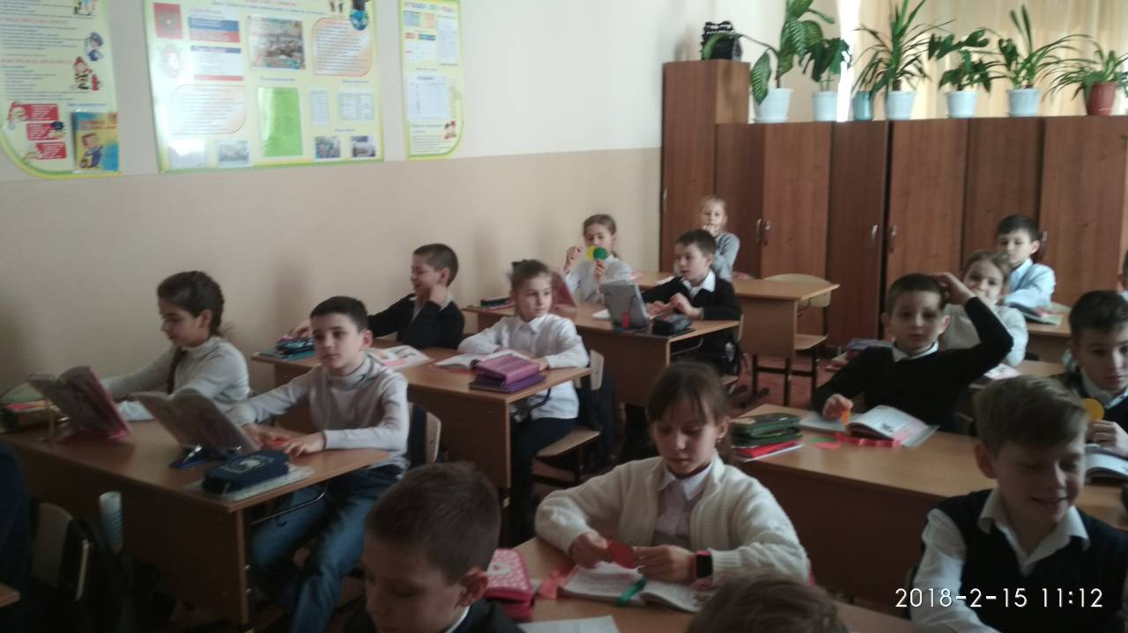
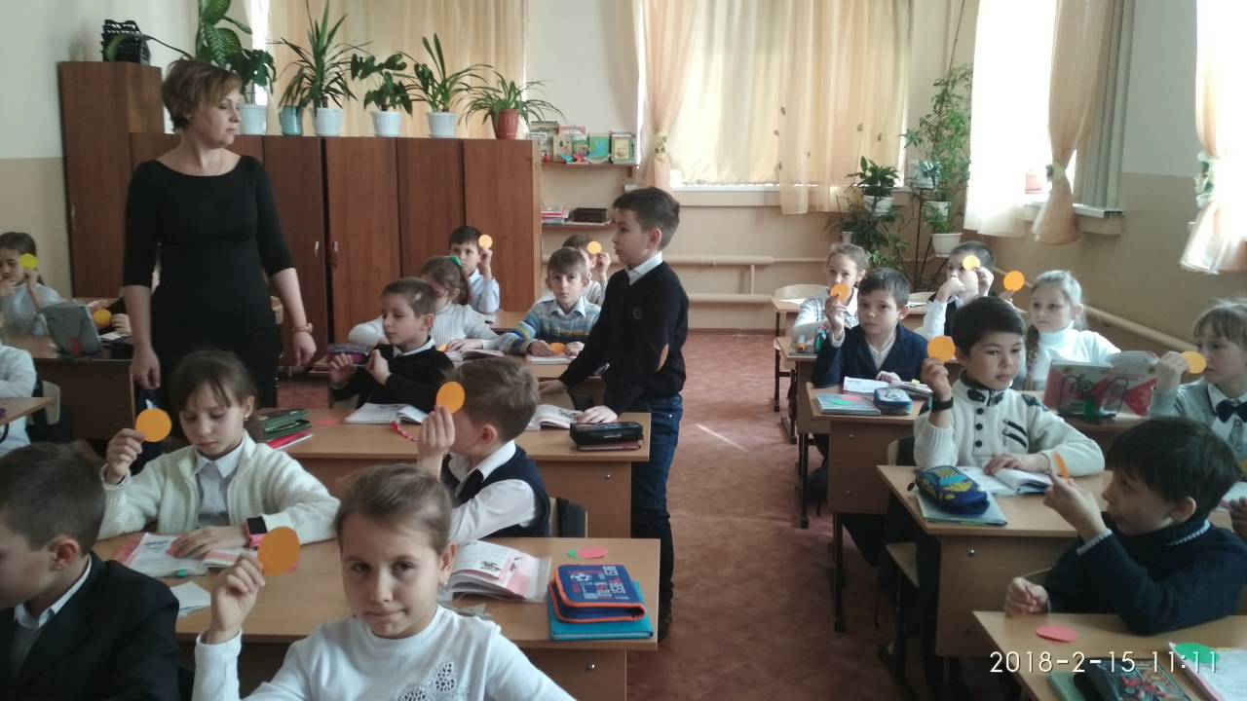
«Подумаем и отвечаем…
друг другу
помогаем!»

Slide 4
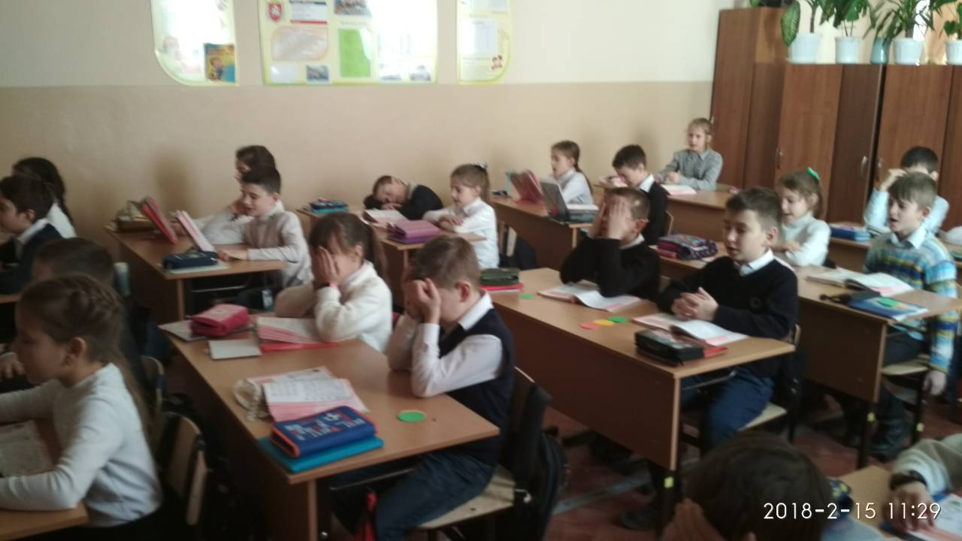
«ВСЕ ВМЕСТЕ ОТДЫХАЕМ!»

Slide 5
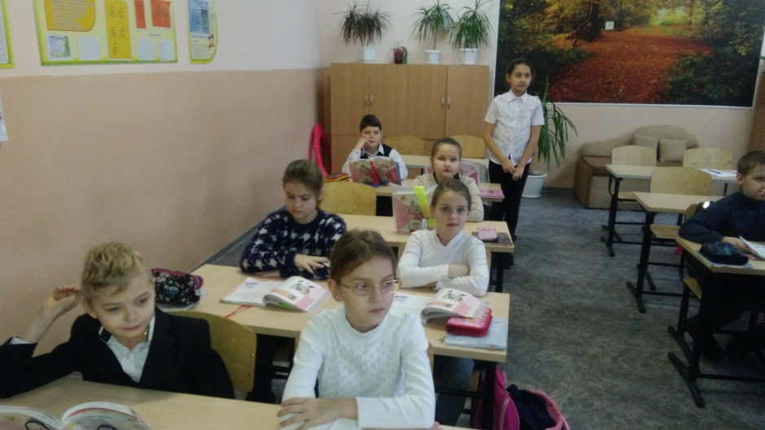
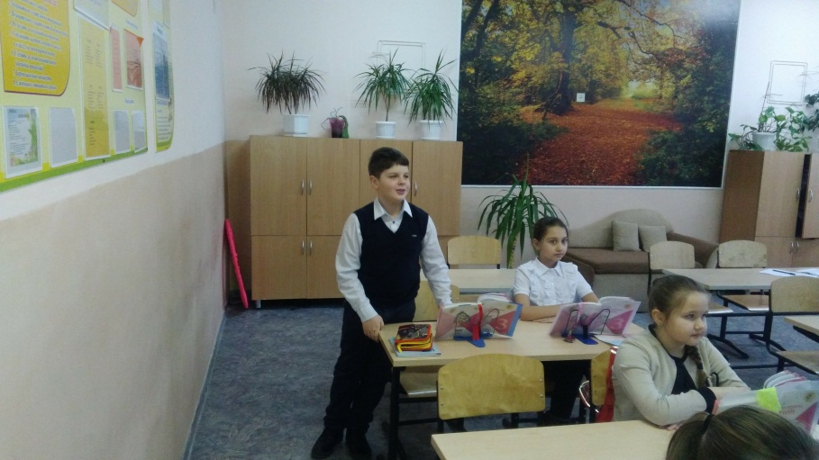
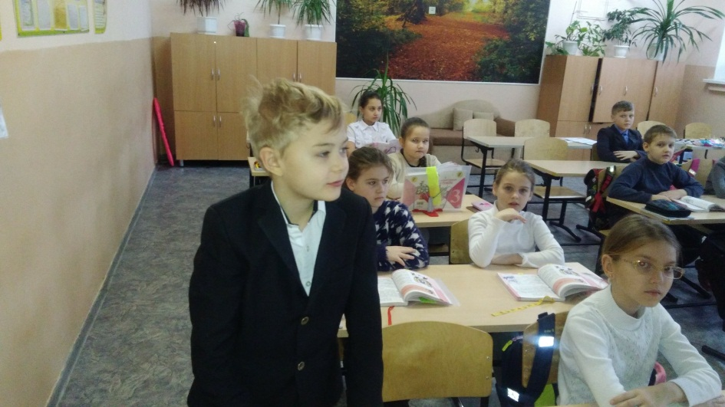
Литературное чтение. 3-Б класс, учитель-Фёдорова Ольга Анатольевна Тема: А. Блок «Сны», «Ворона».

Slide 6
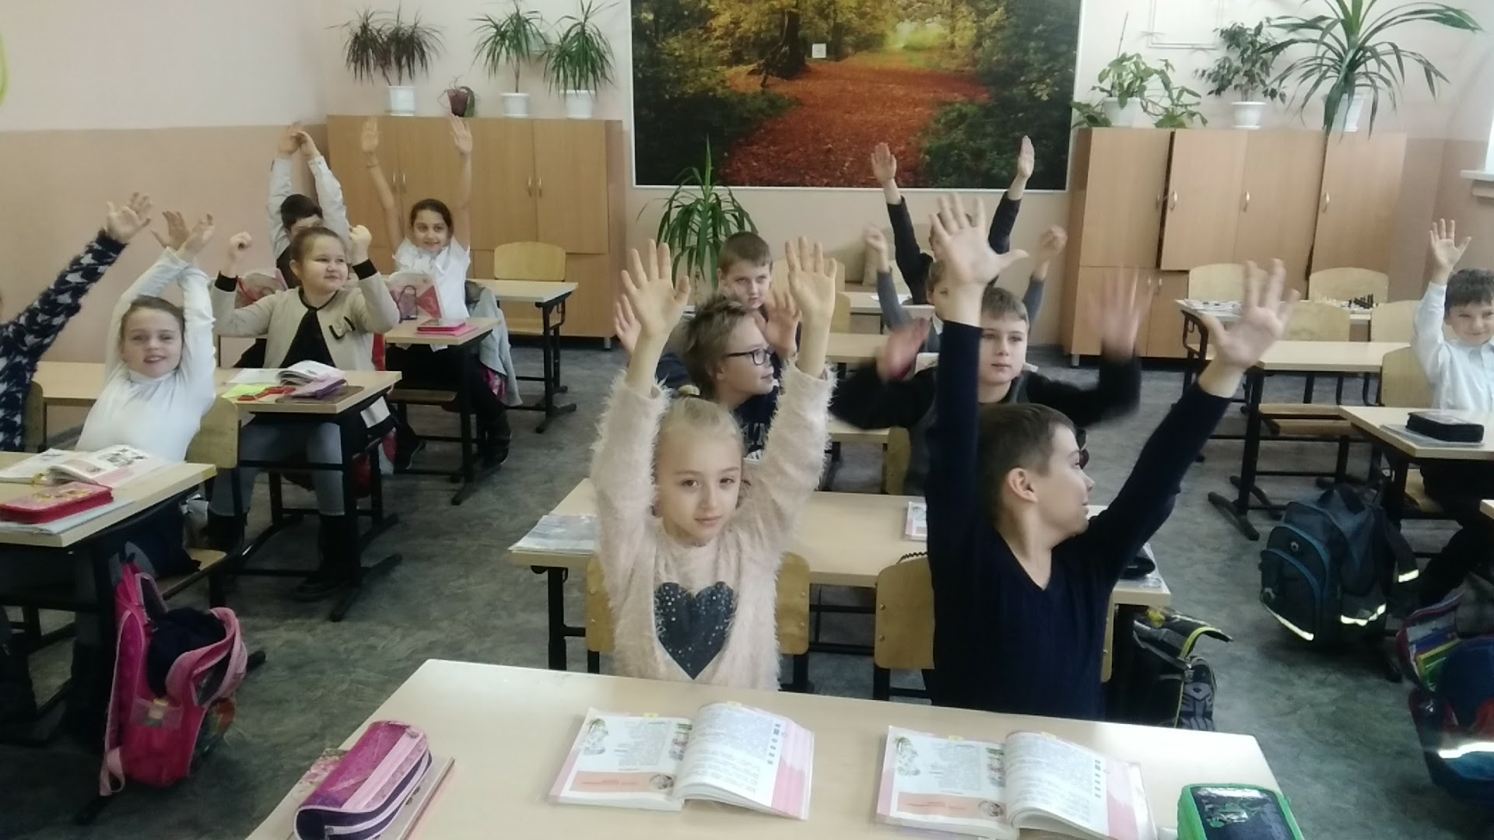
«А УЧИТЬСЯ – ВЕСЕЛО!»

Slide 7
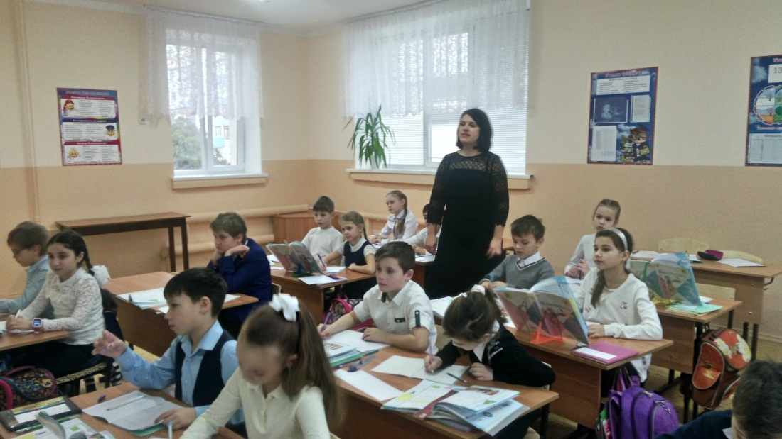
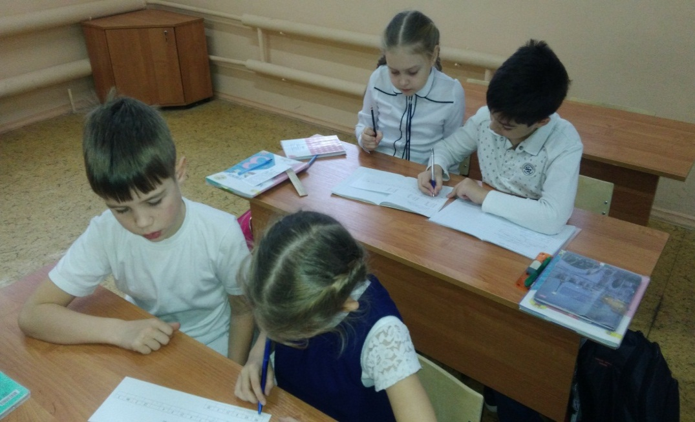
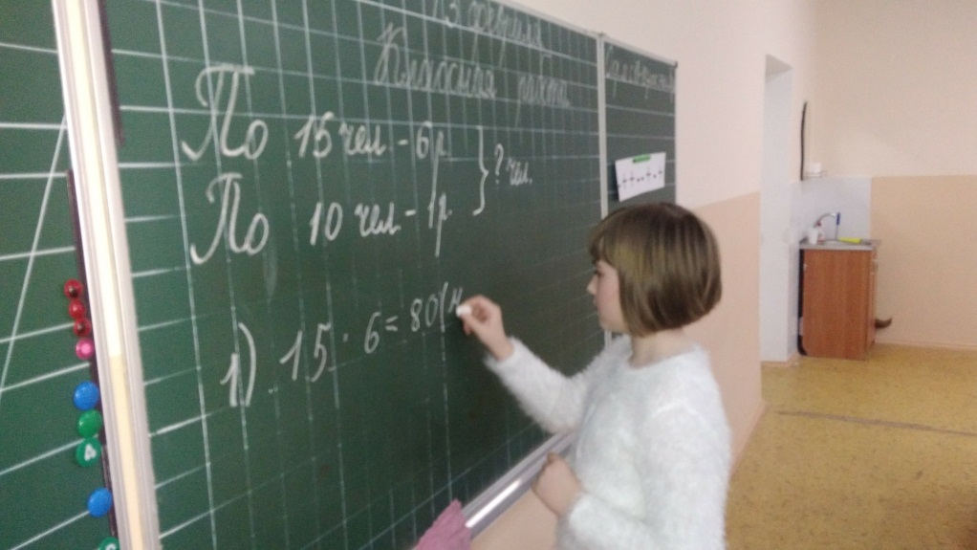
Математика. 3-В класс. Тема: «Закрепление изученного материала. Название чисел при сложении, вычитании, умножении и делении. Решение задач».
Учитель
Нестерова Ирина
Александровна

Slide 8
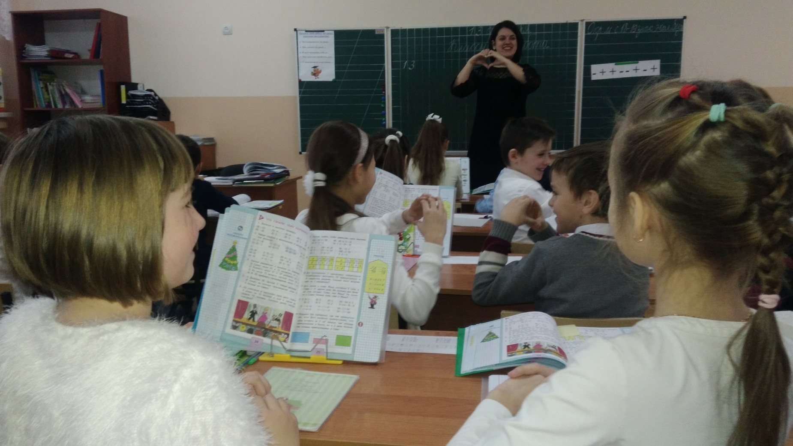
«УЧИМСЯ ИГРАЯ»

Slide 9
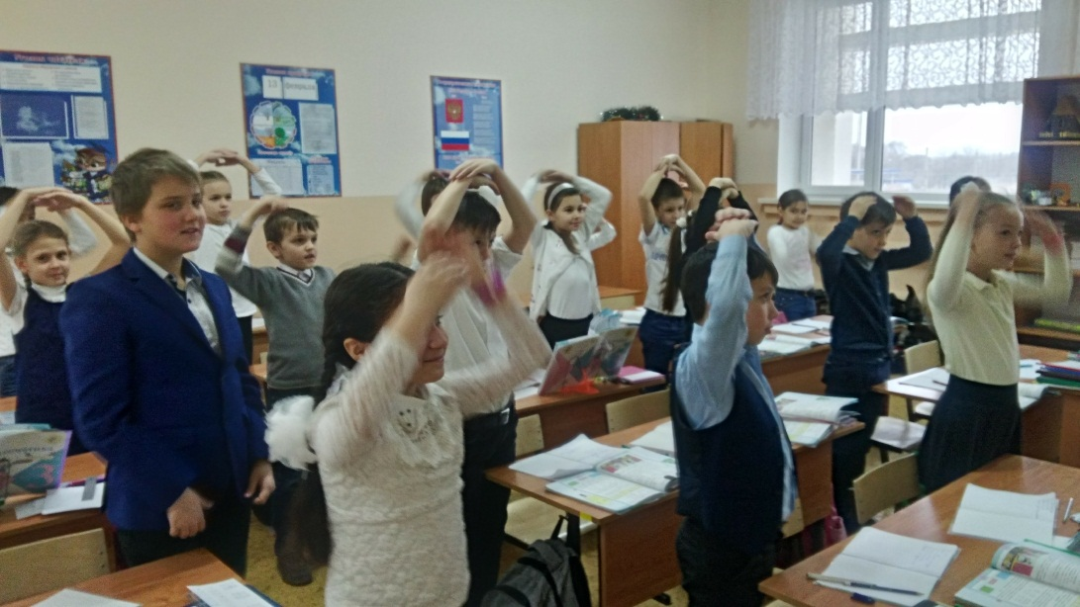
ОТДОХНЁМ!

Slide 10
Спасибо за
внимание.
Вот такие
мы разные.

